Slide 1





Bootcamp
Desarrollo Web Full Stack
Nivel Intermedio
Julian Felipe Latorre
05/07/2024

Slide 2

Tabla de contenidos
1
Introducción
2
Complejidad Algorítmica
3
Análisis de algoritmos

Slide 3
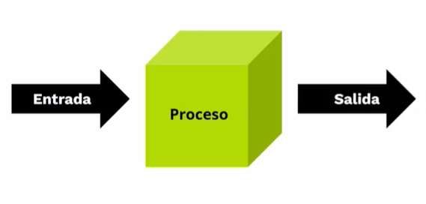
Algoritmos

Slide 4
Criterios de evaluación
Tiempo de ejecución (complejidad temporal)
Uso de memoria (complejidad espacial)
Simplicidad y legibilidad
Exactitud y correctitud
Generalidad y flexibilidad

Slide 5
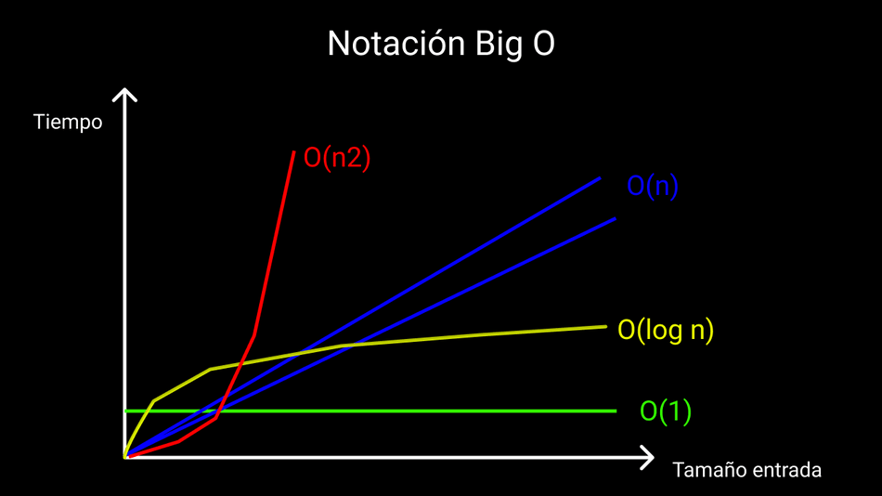
Notaciones asintóticas

Slide 6
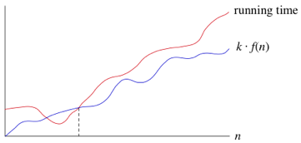
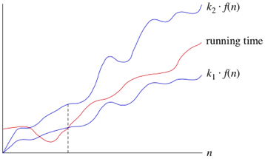
Notaciones asintóticas
Omega (Ω)
Theta (Θ)

Slide 7
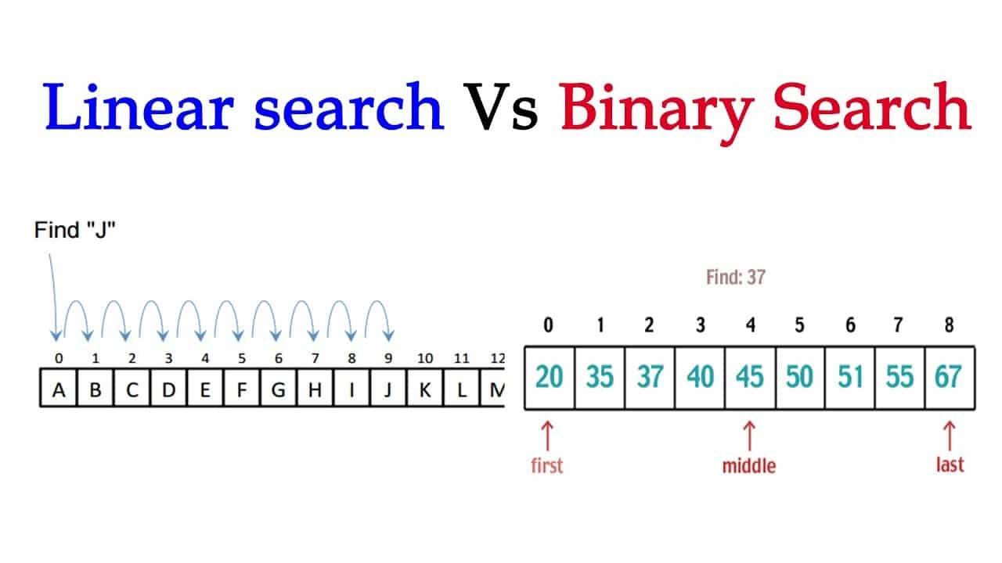
Algortimos de busqueda

Slide 8
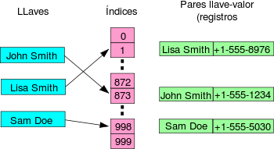
Algortimos de busqueda

Slide 9
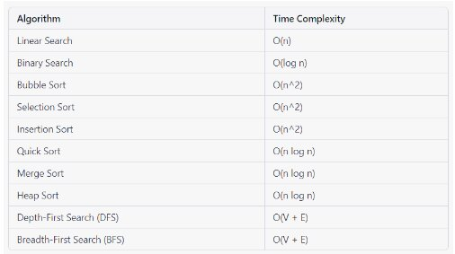
Algortimos de ordenamiento

Slide 10

Técnicas de optimización
T(n)=aT(n/b)+f(n)

Slide 11
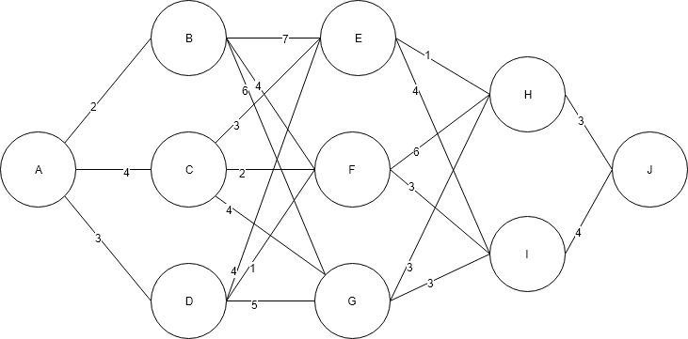
Técnicas de optimización

Slide 12
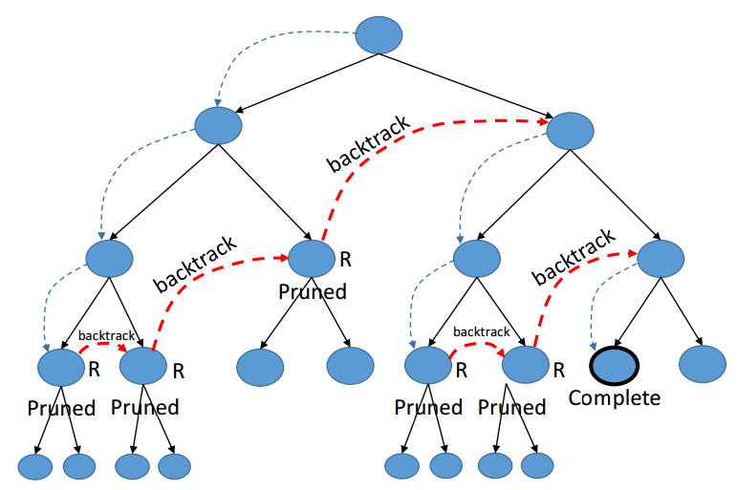

Técnicas de optimización

Slide 13
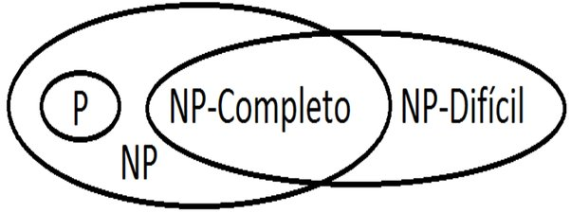
Clases de complejidad

Slide 14
Clases de complejidad

Slide 15






LOGOS:

Slide 16


